Slide 1
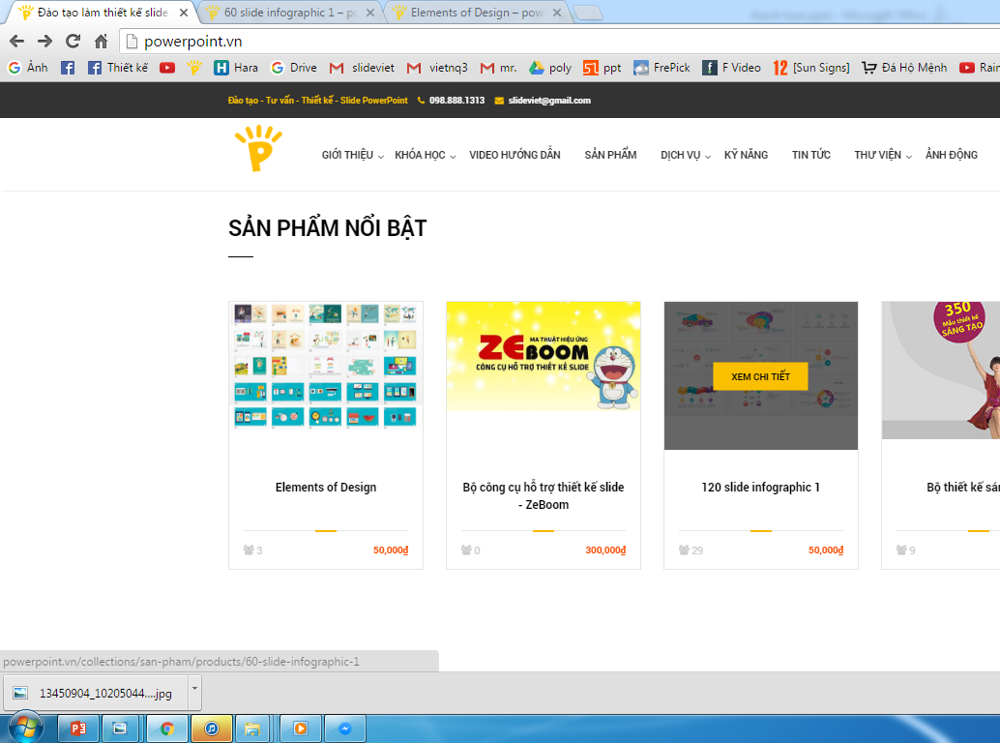
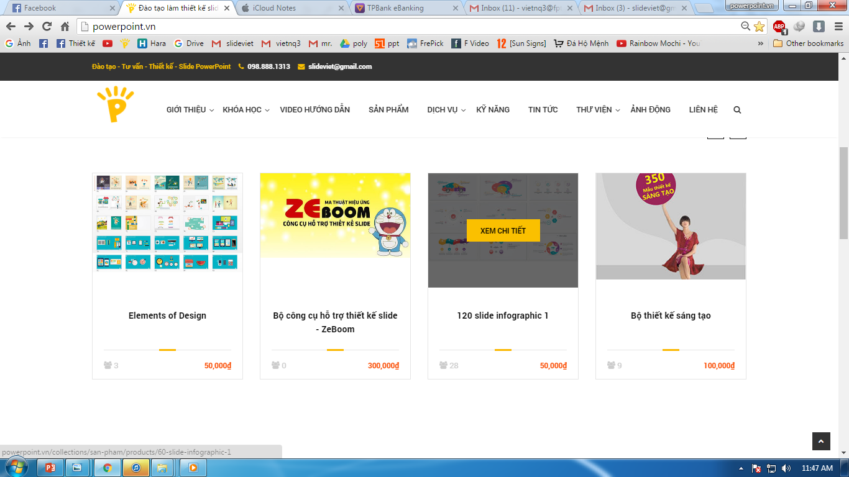
Chọn sản phẩm cần mua / bạn có thể giữ ctrl nhấn chuột để mở nhiều tab nếu muốn mua nhiều sản phẩm

Slide 2
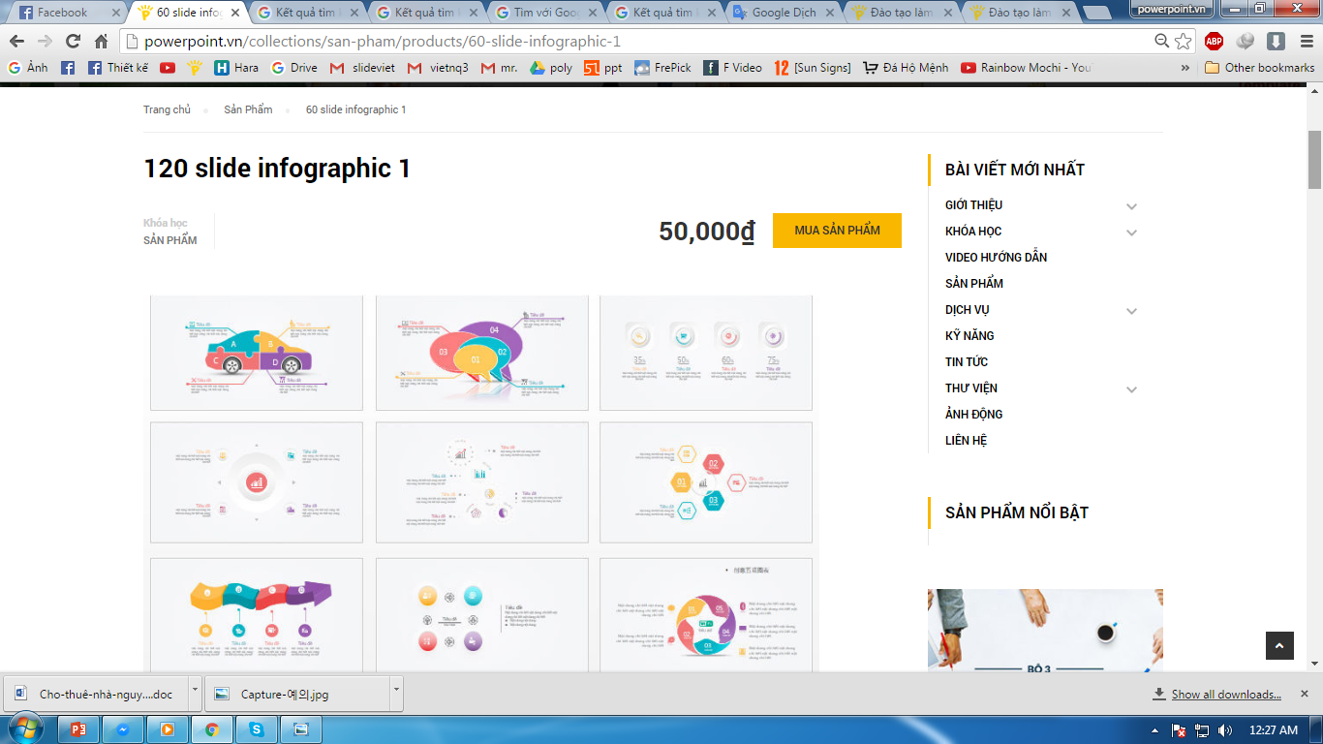
Nhấn nút Mua sản phẩm

Slide 3
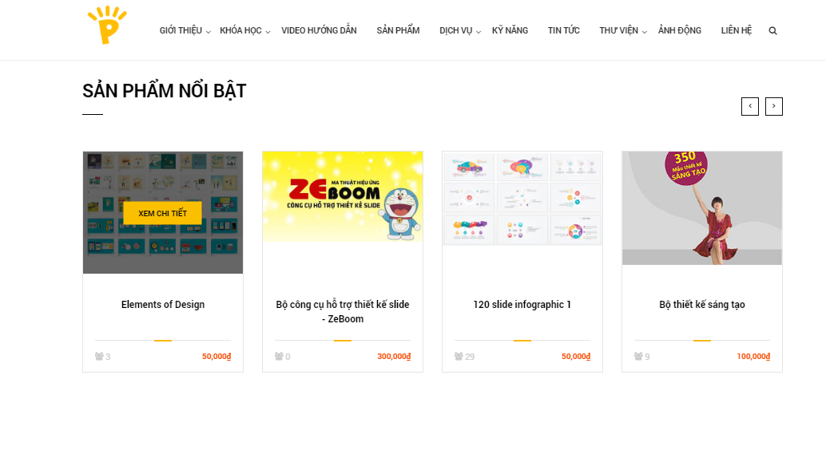
Hoặc bạn có thể quay ra chọn các sản phẩm khác cần mua/hoặc bạn có thể mở nhiều tab

Slide 4
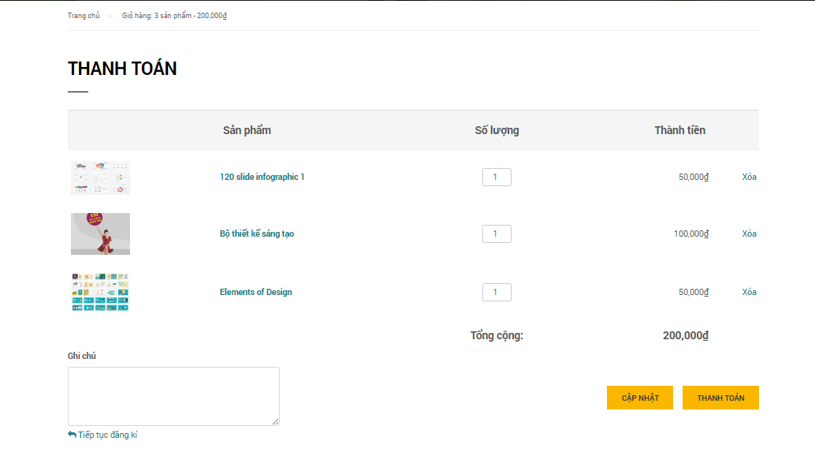
Nhấn nút Thanh toán để tiếp tục, nhấn xóa để hủy sản phẩm đã chọn thừa

Slide 5
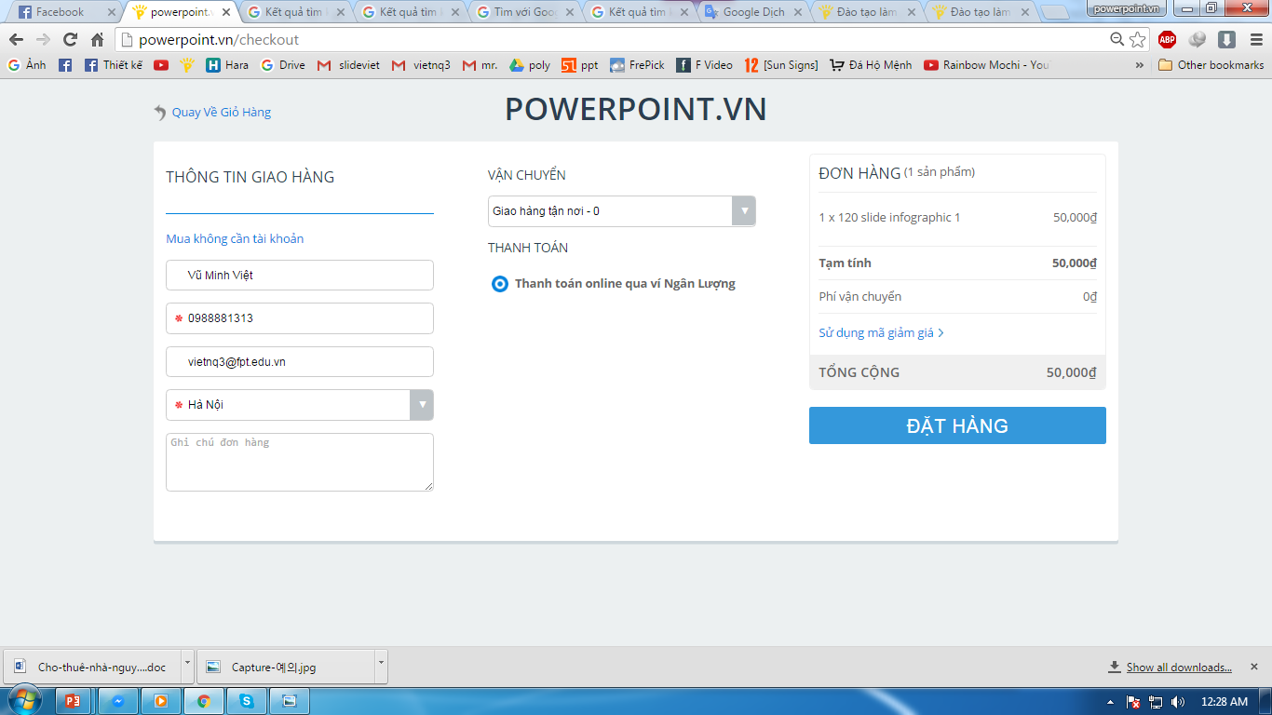
Hoàn thành các thông tin rồi ấn ĐẶT HÀNG

Slide 6
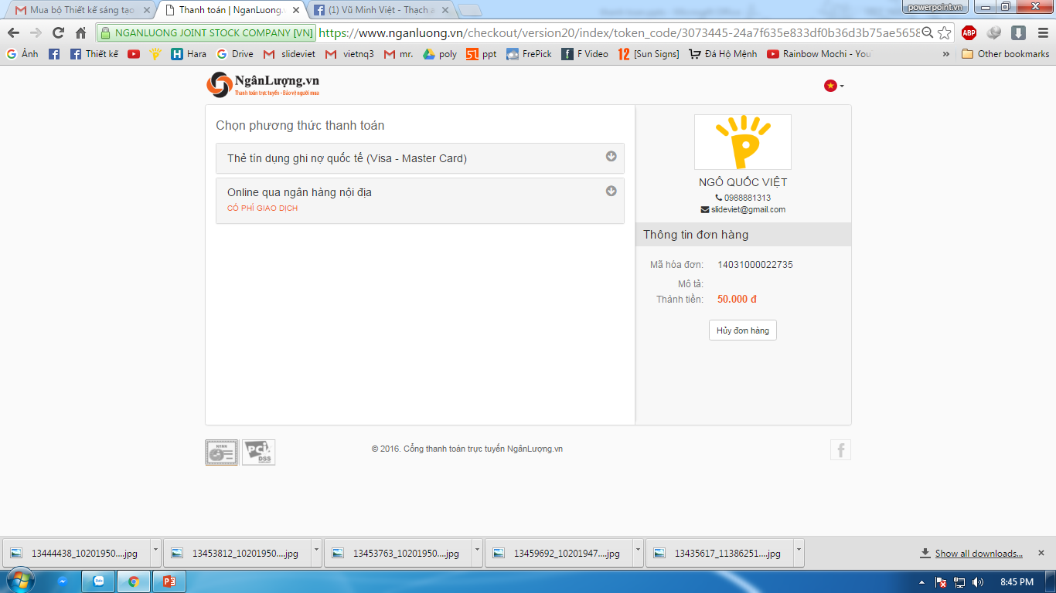
Thẻ visa Quốc tế
ebank nội địa (internet banking)
Chọn một trong 2 phương thức thanh toán: Thẻ visa & ebank (internet banking)

Slide 7
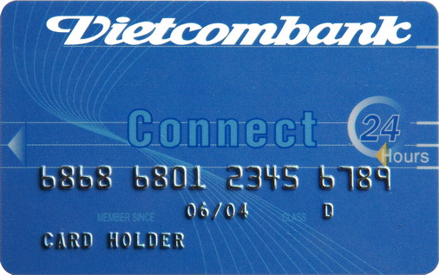
ebank nội địa (internet banking)

Slide 8
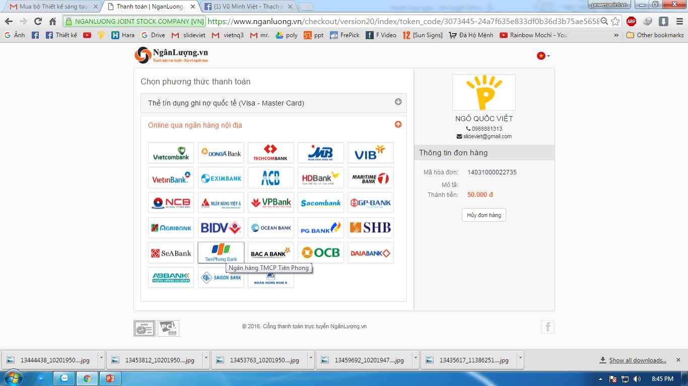
ebank nội địa (internet banking)
Tiền Phong
Vd chọn pt 2: Online qua ngân hang nội địa, vd chọn NH Tiền Phong

Slide 9
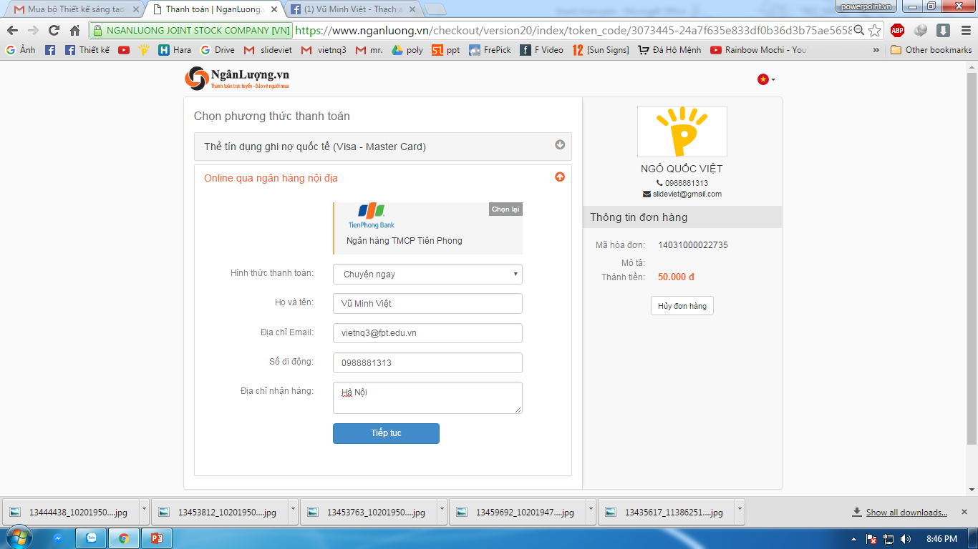
Hoàn thành các thông tin

Slide 10
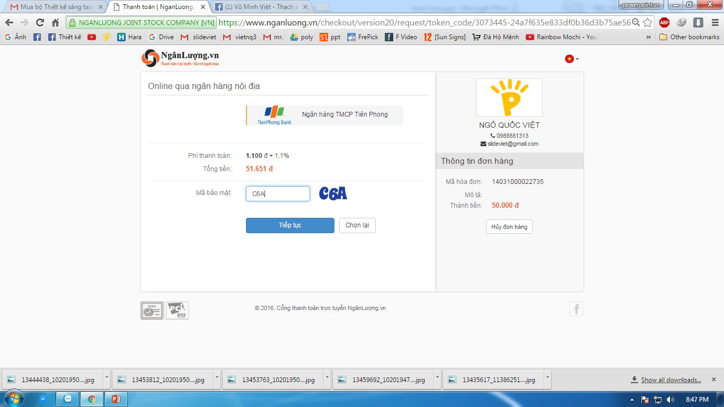
Hoàn thành các thông tin

Slide 11
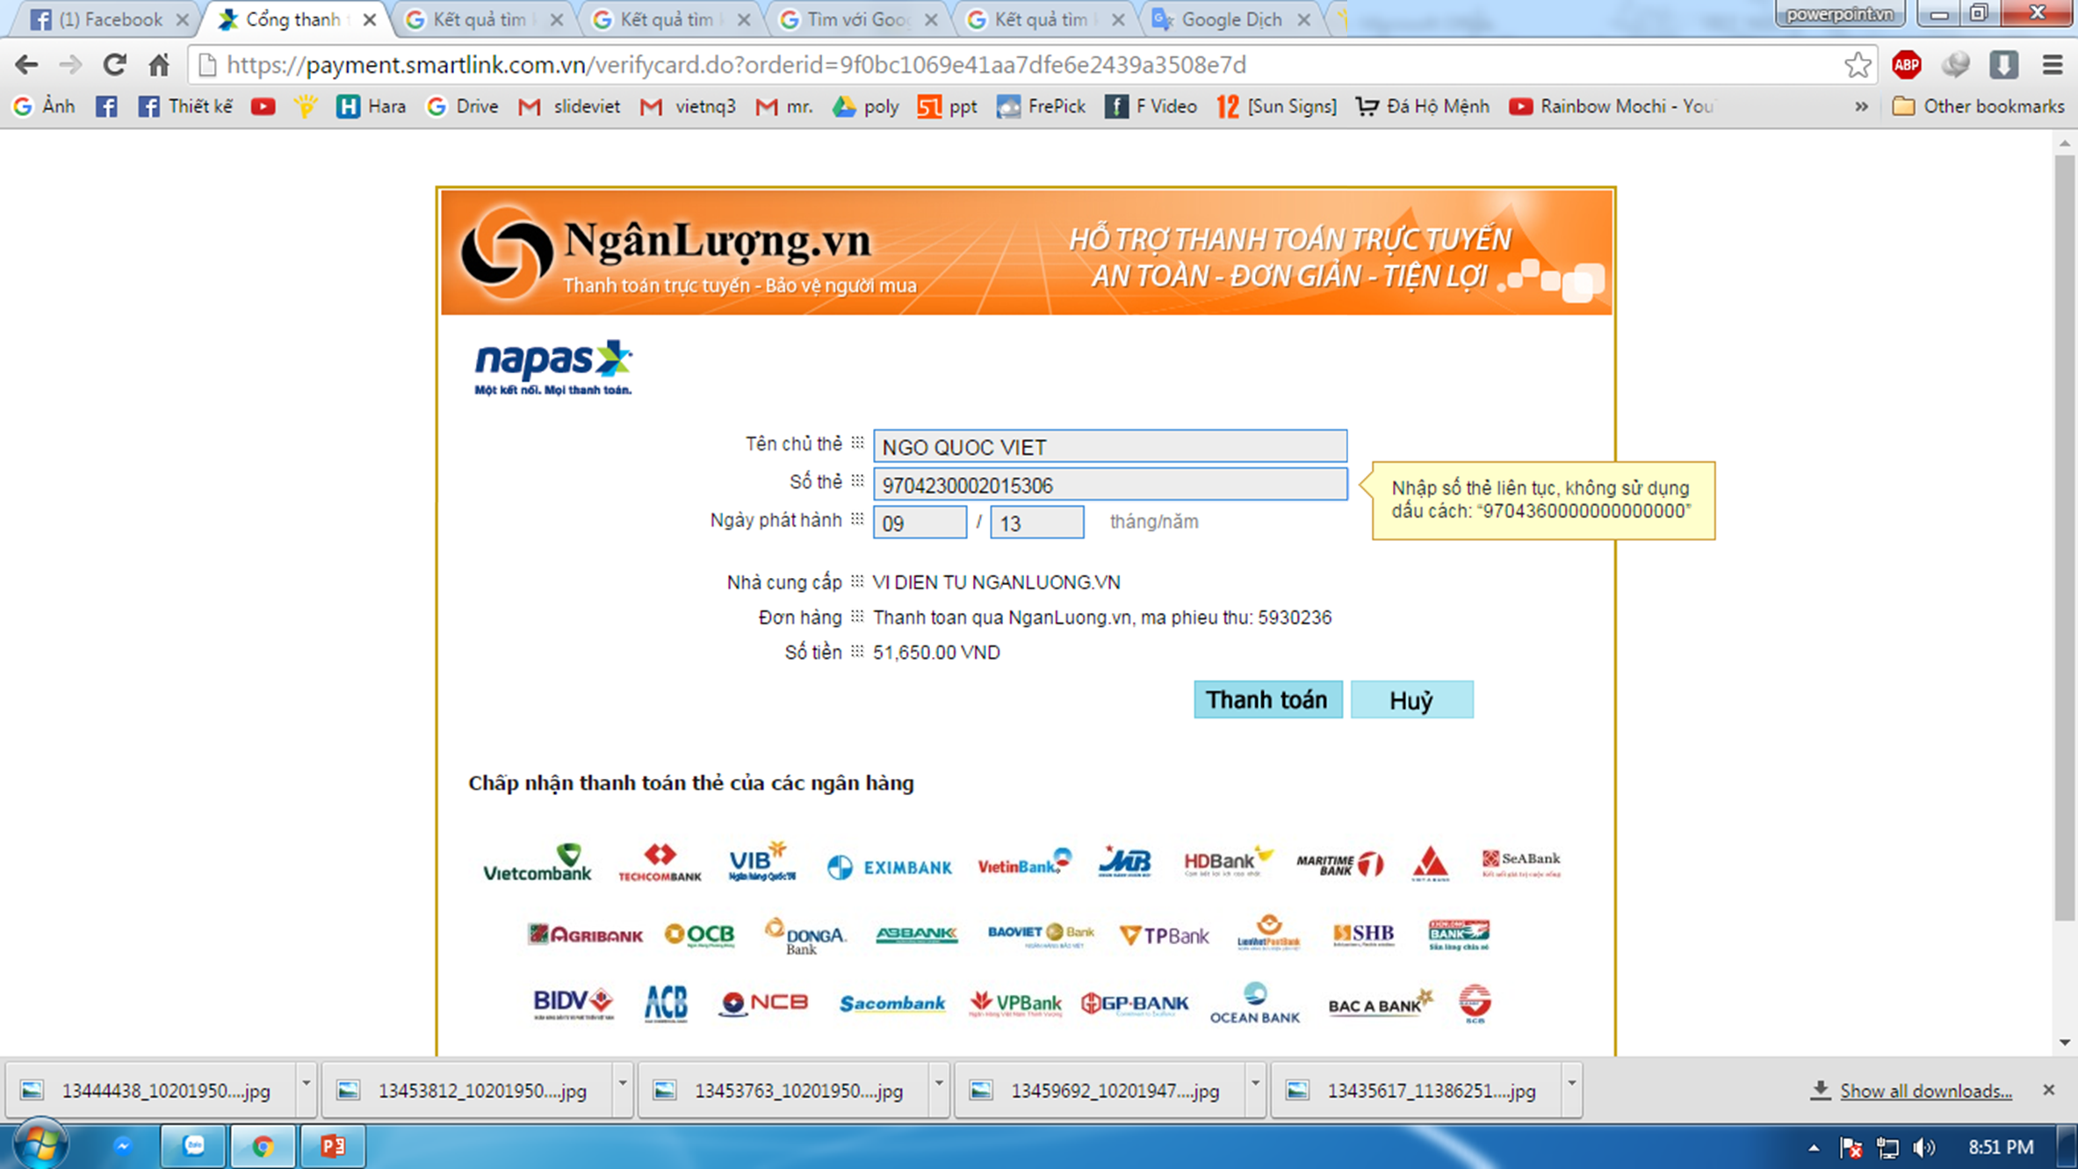
Một số ngân hàng chỉ có 1 phương thức là dùng mã thẻ ATM để thanh toán online: Nhập tên chủ thẻ, số thẻ, ngày phát hành (có thể ko hiện thì bỏ qua)/ ấn Thanh toán

Slide 12
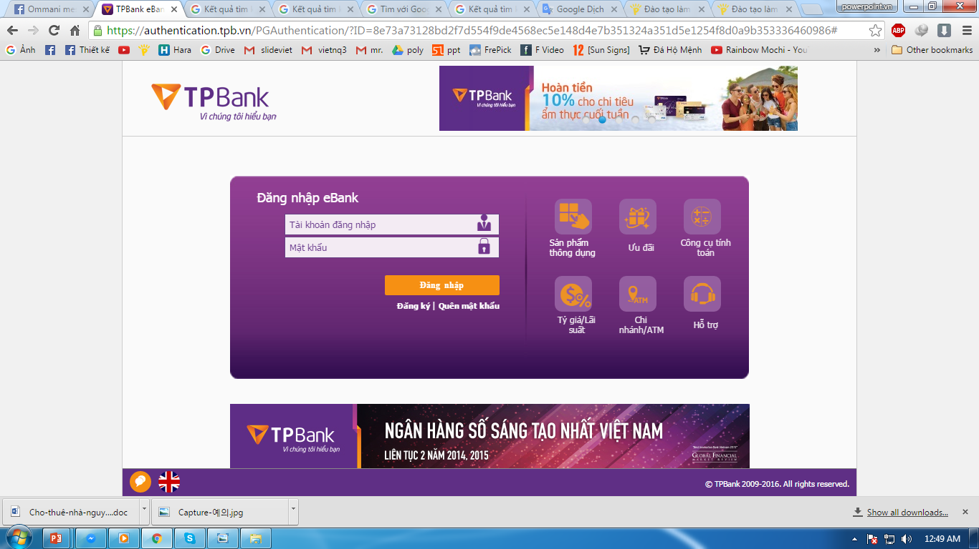
Sau khi nhập sẽ dẫn đến trang thanh toán của ngân hàng, chú ý kiểm tra link chính thống của ngân hang, sau đó đăng nhập với tài khoản Ebank.

Slide 13
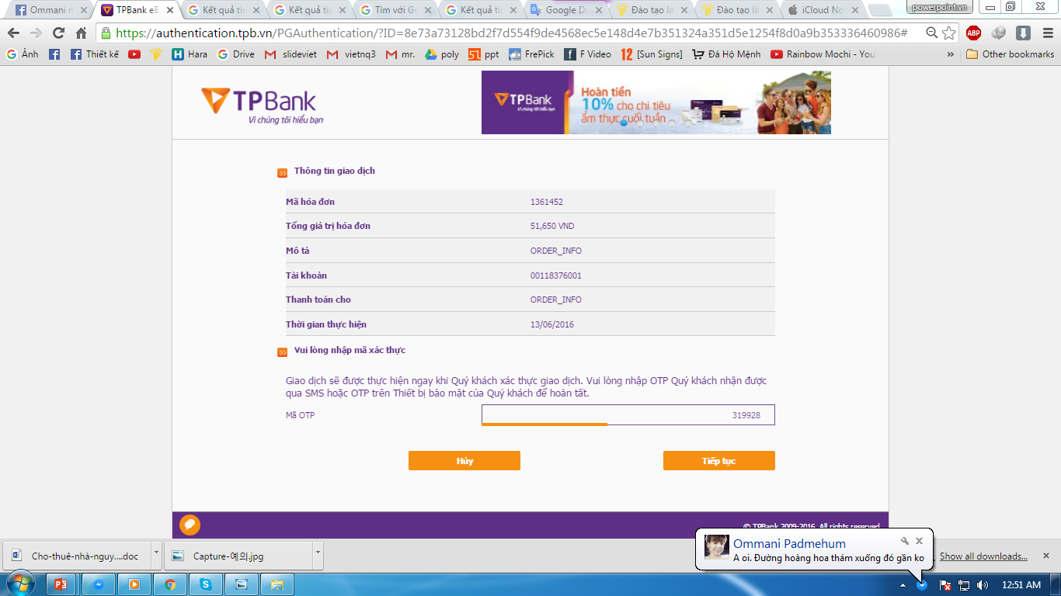
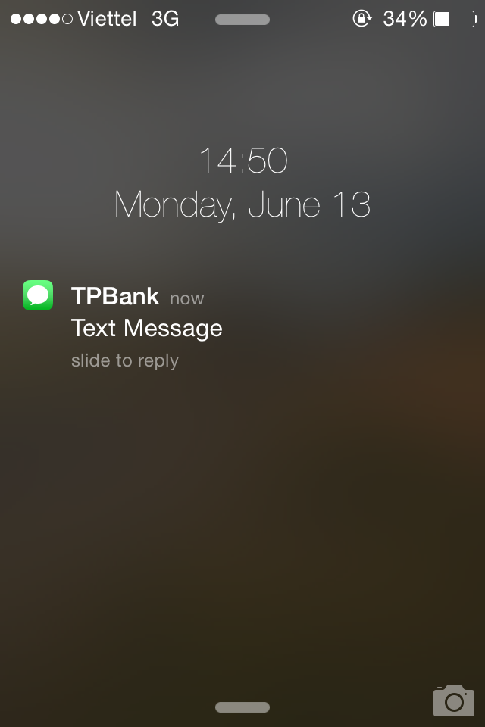
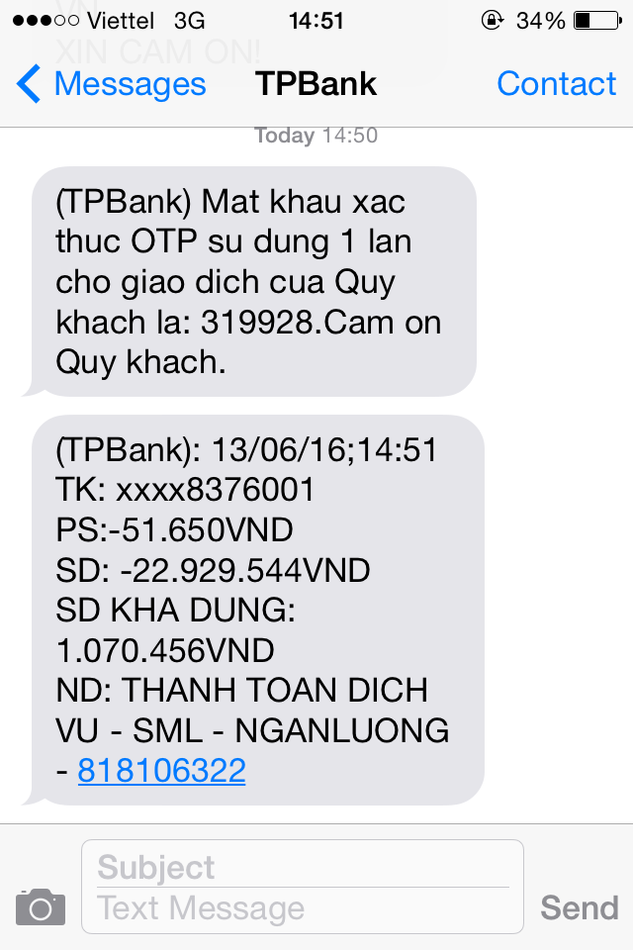
Sau khi đăng nhập tài khoản Ebank, ngân hàng sẽ xác nhận thanh toán. Mã xác thực OTP sẽ được gửi đến điện thoại của bạn. Nhập mã OTP để hoàn thành thanh toán

Slide 14
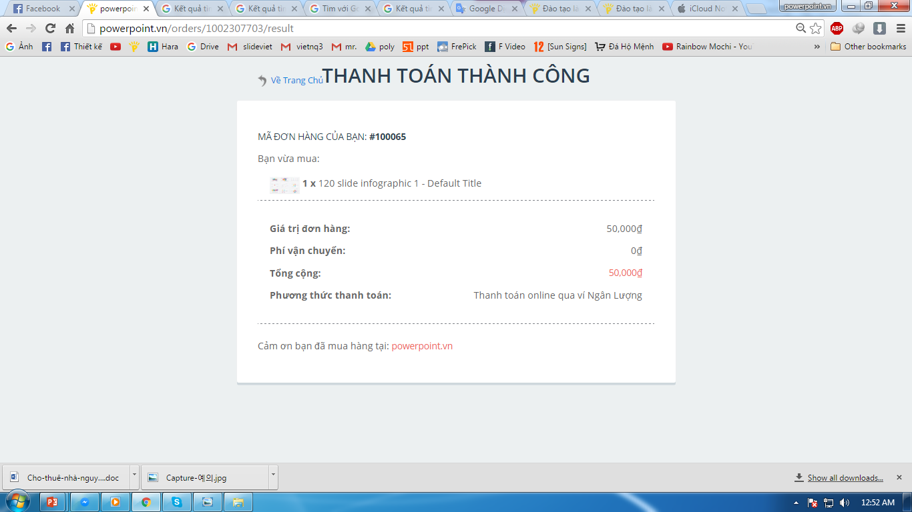
Thông báo hoàn thành thanh toán

Slide 15
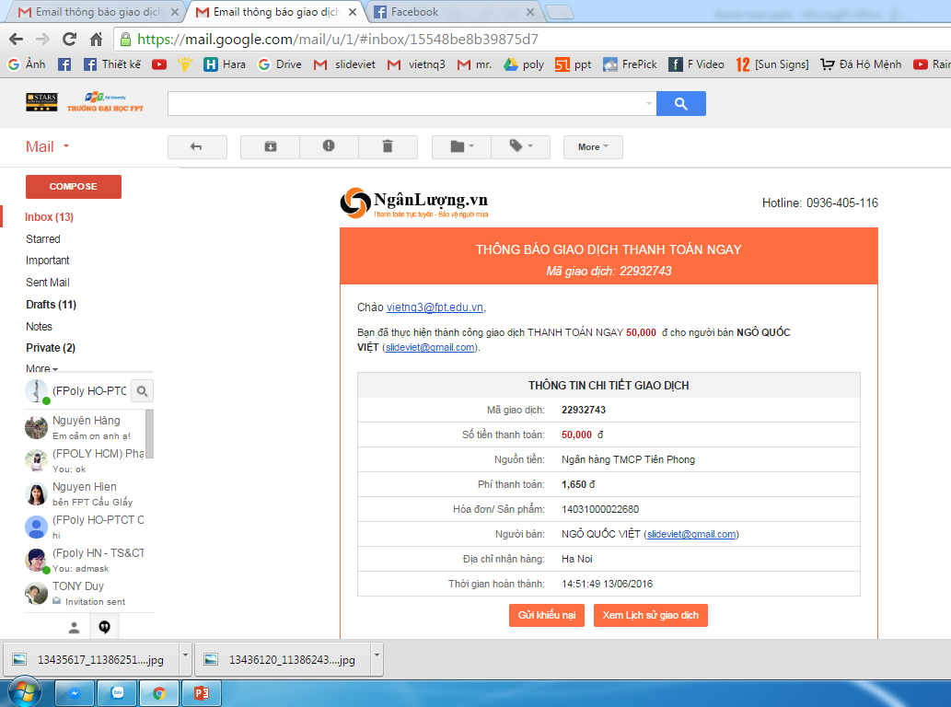
Kiểm tra Email xác nhận thanh toán thành công được gửi đến

Slide 16
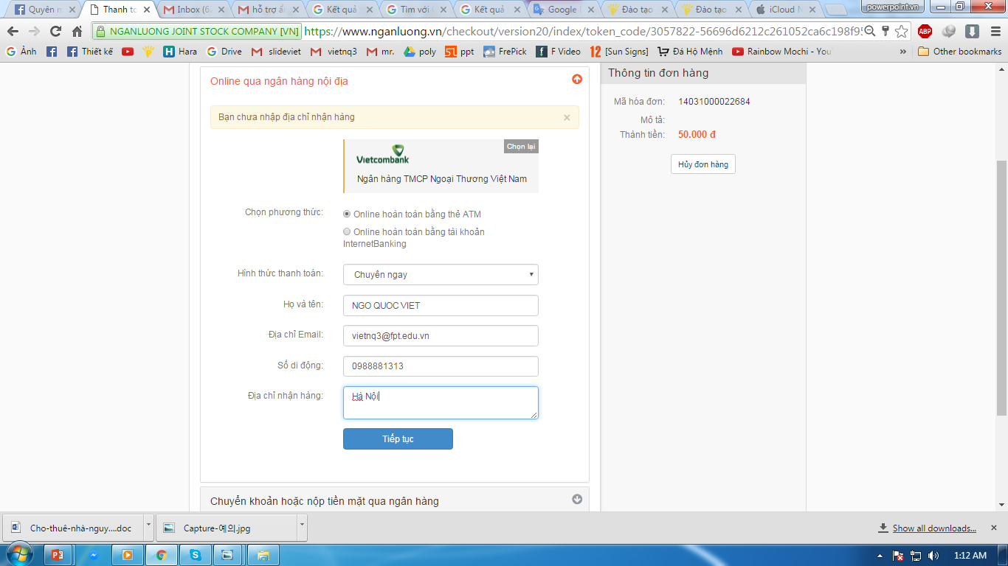
Phương thức mã thẻ ATM
Phương thức tài khoản internetbanking
Vd chọn pt 2: Online qua ngân hang nội địa, vd chọn NH Vietcombank Một số NH sẽ có 2 hình thức online là mã thẻ ATM hoặc tài khoản internetbanking phương thức 1: Thẻ ATM (dùng mã thẻ của ATM)

Slide 17
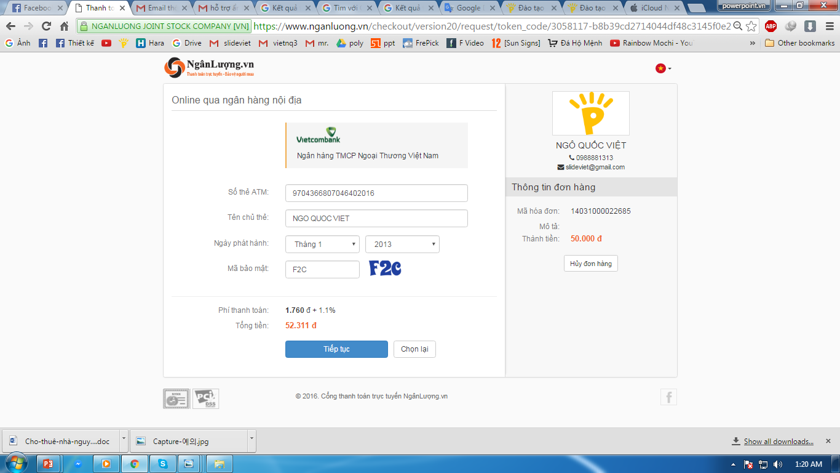
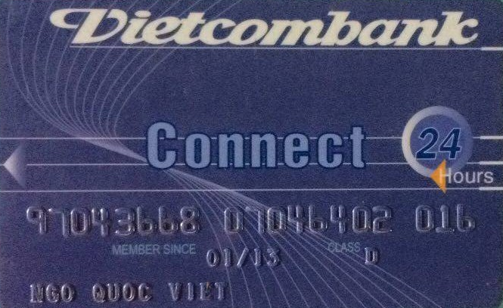
Điền các thông tin về thẻ

Slide 18
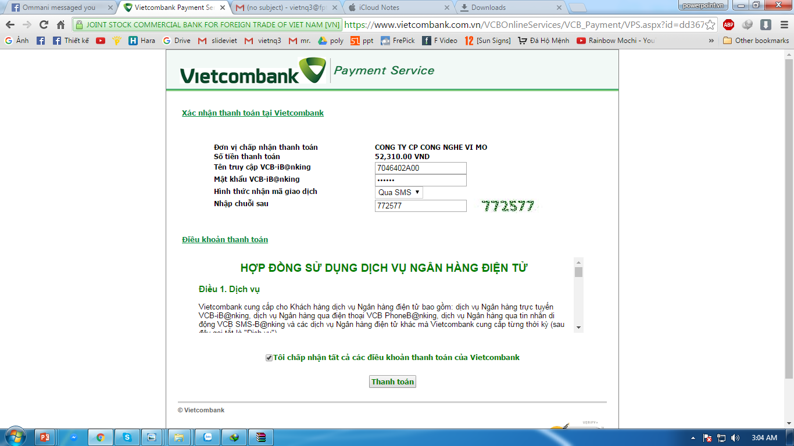
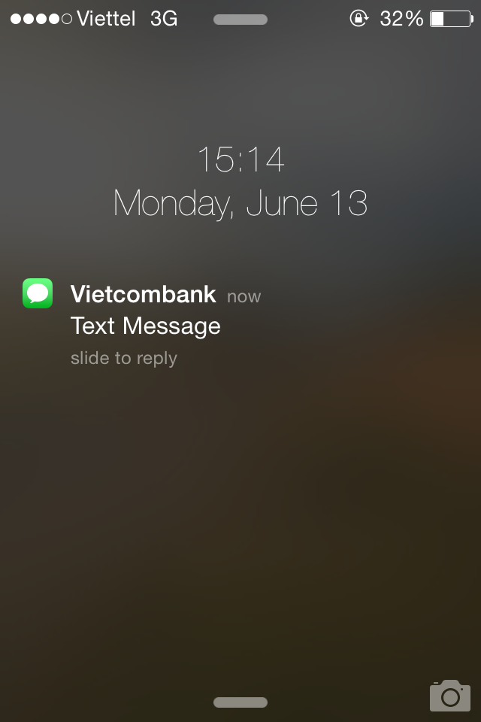
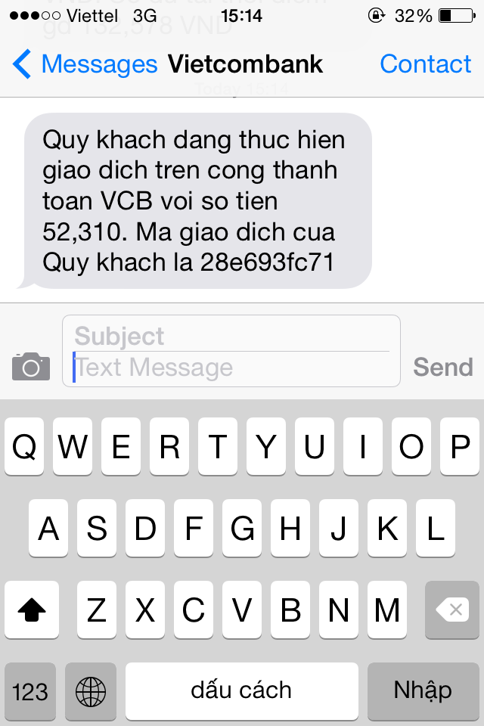
Thông báo mã xác thực được gửi đến điện thoại

Slide 19
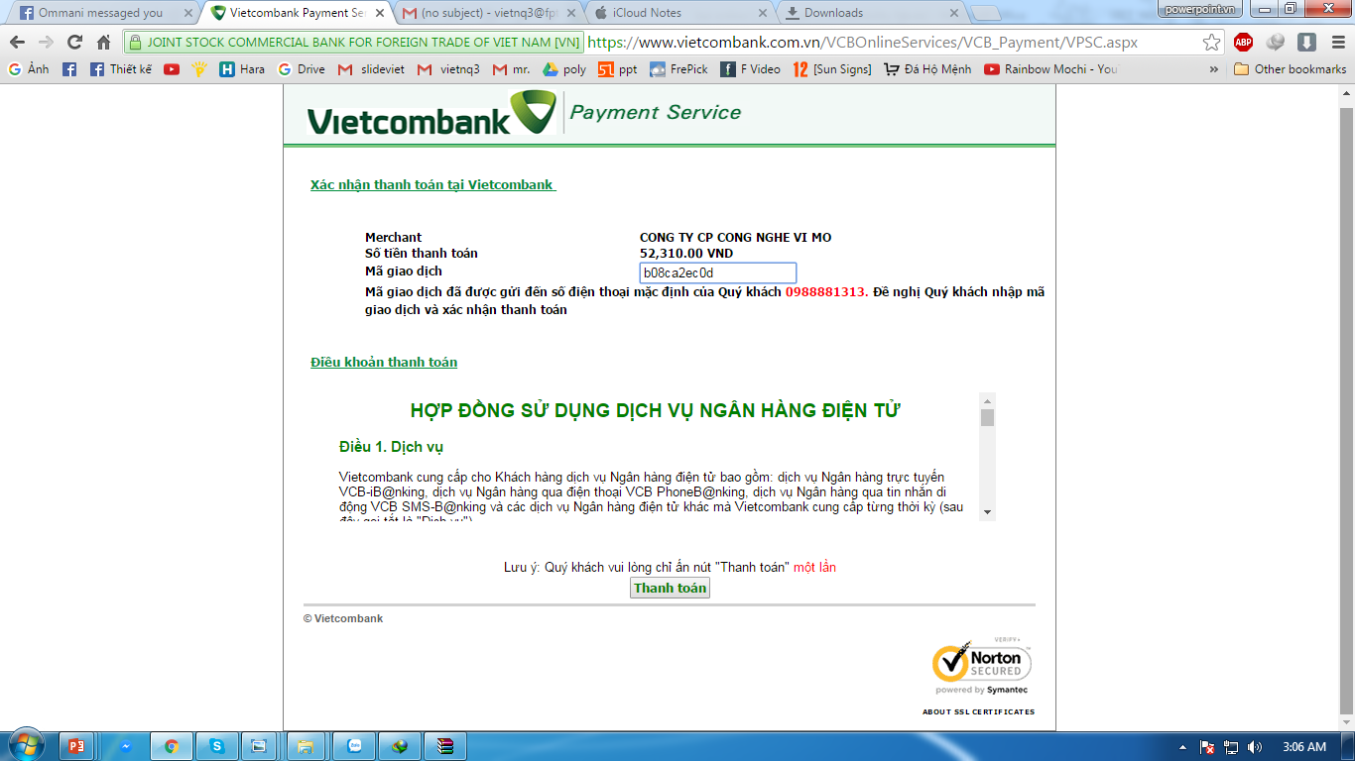
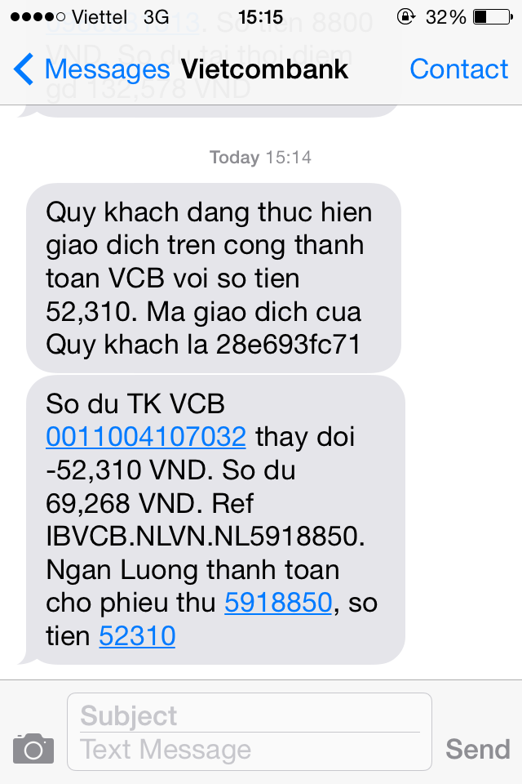
Điền mã xác thực để thực hiện thanh toán

Slide 20
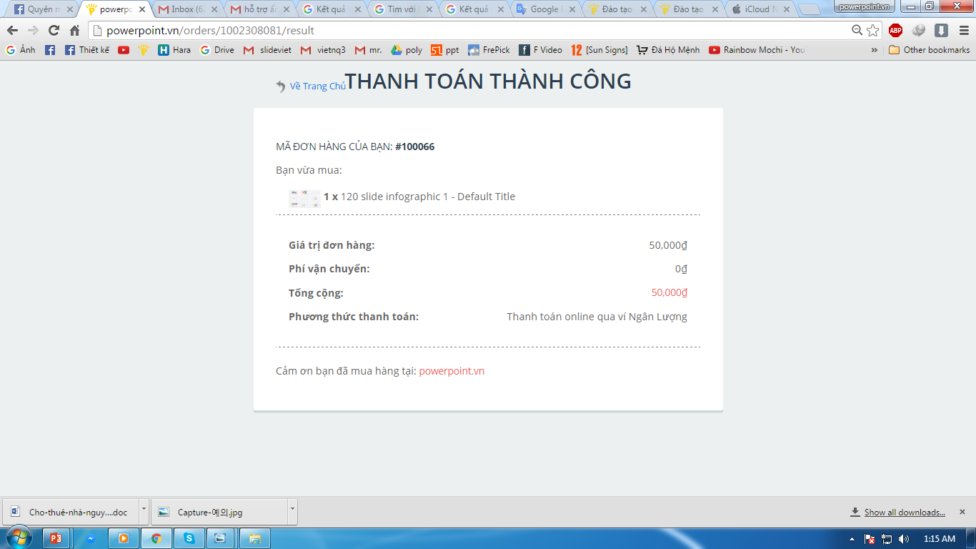
Thông báo thanh toán thành công

Slide 21
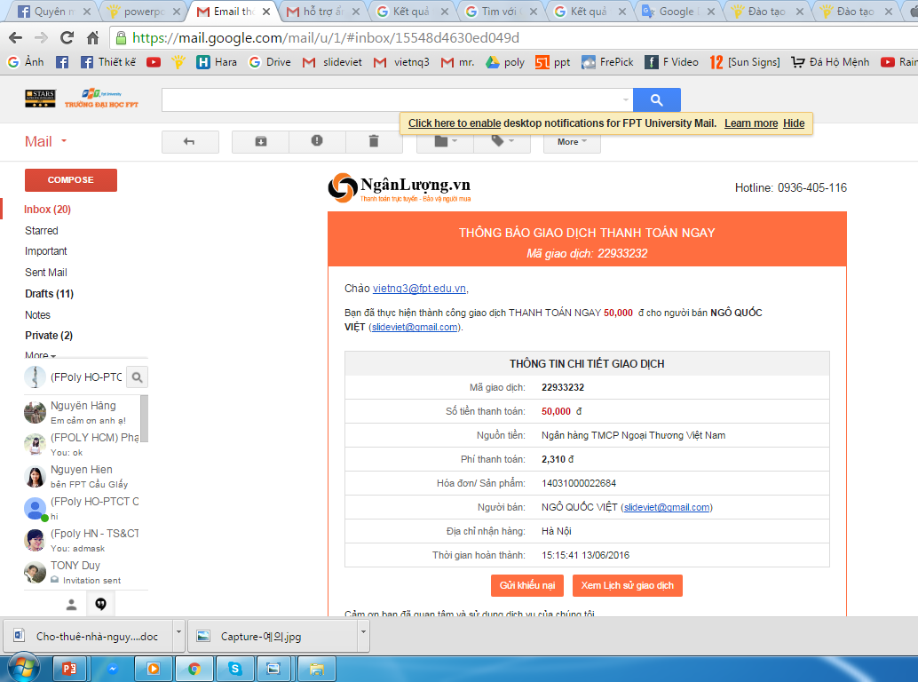
Kiểm tra Email xác nhận thanh toán thành công được gửi đến email bạn đã đăng ký

Slide 22
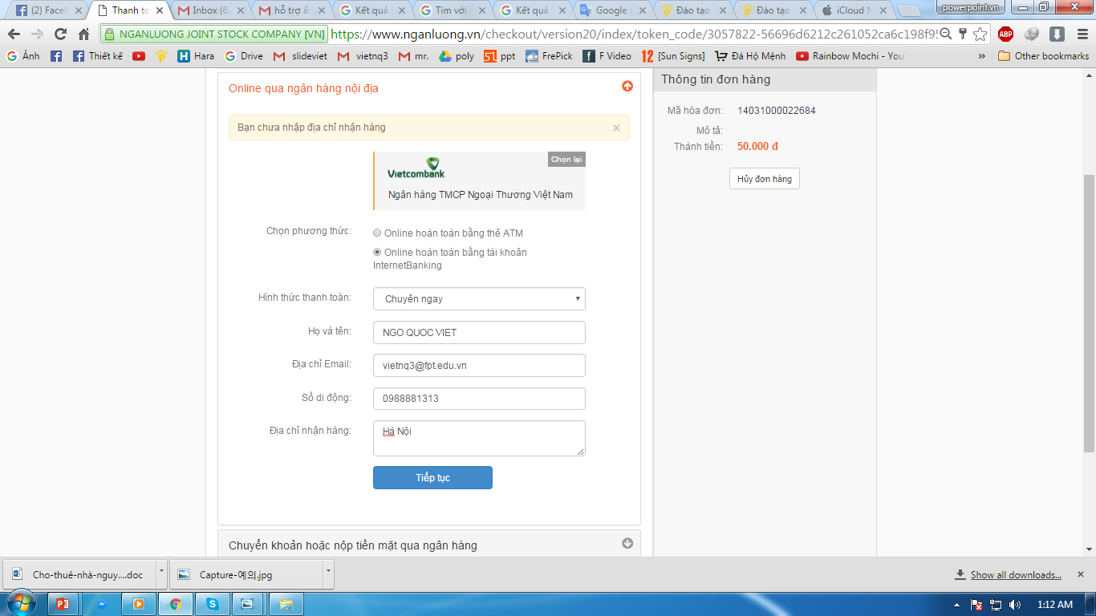
Phương thức tài khoản internetbanking
Vd chọn pt 2: Online qua ngân hang nội địa, vd chọn NH Vietcombank Một số NH sẽ có 2 hình thức online là mã thẻ ATM hoặc tài khoản internetbanking phương thức 2: internetbanking (dùng tài khoản ebank)

Slide 23
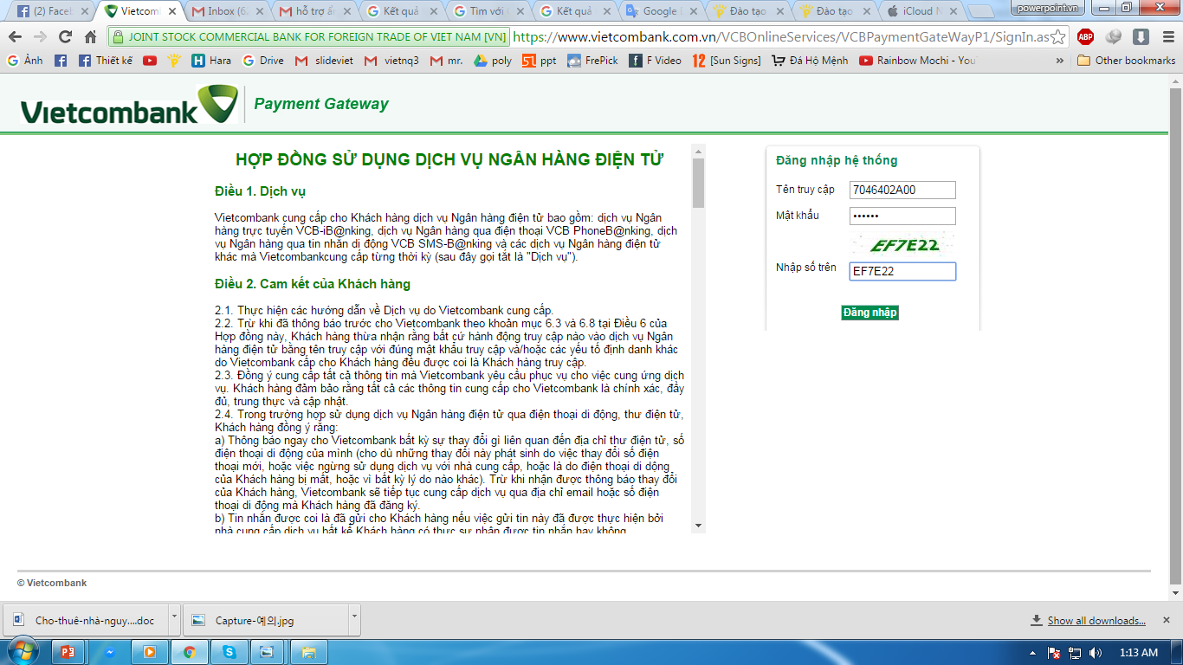
kiểm tra link chính thống
chú ý kiểm tra link chính thống của ngân hàng, sau đó đăng nhập với tài khoản Ebank.

Slide 24
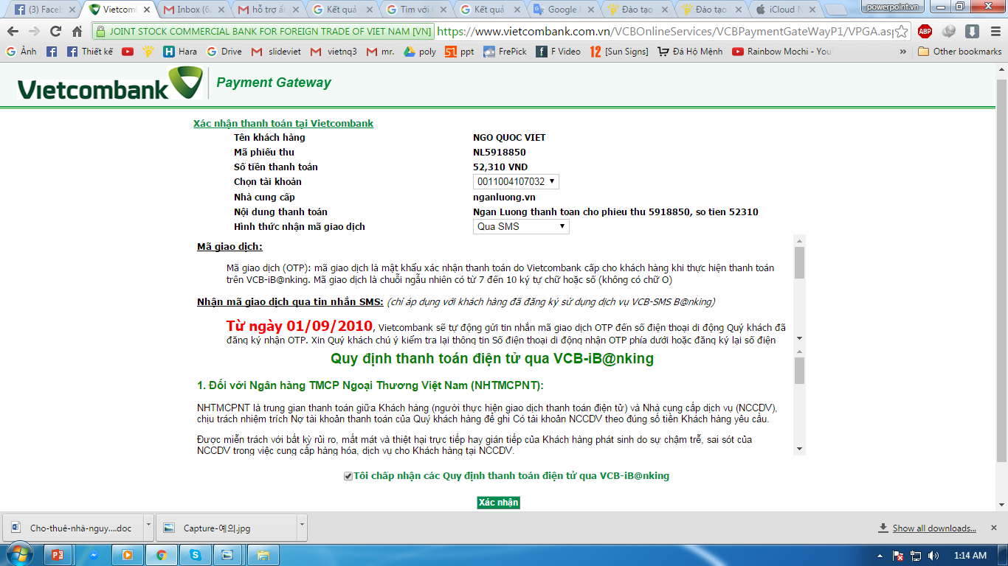
Sau khi đăng nhập ebank, các bạn sẽ nhận được tin nhắn yêu cầu xác nhận gửi đến điện thoại

Slide 25
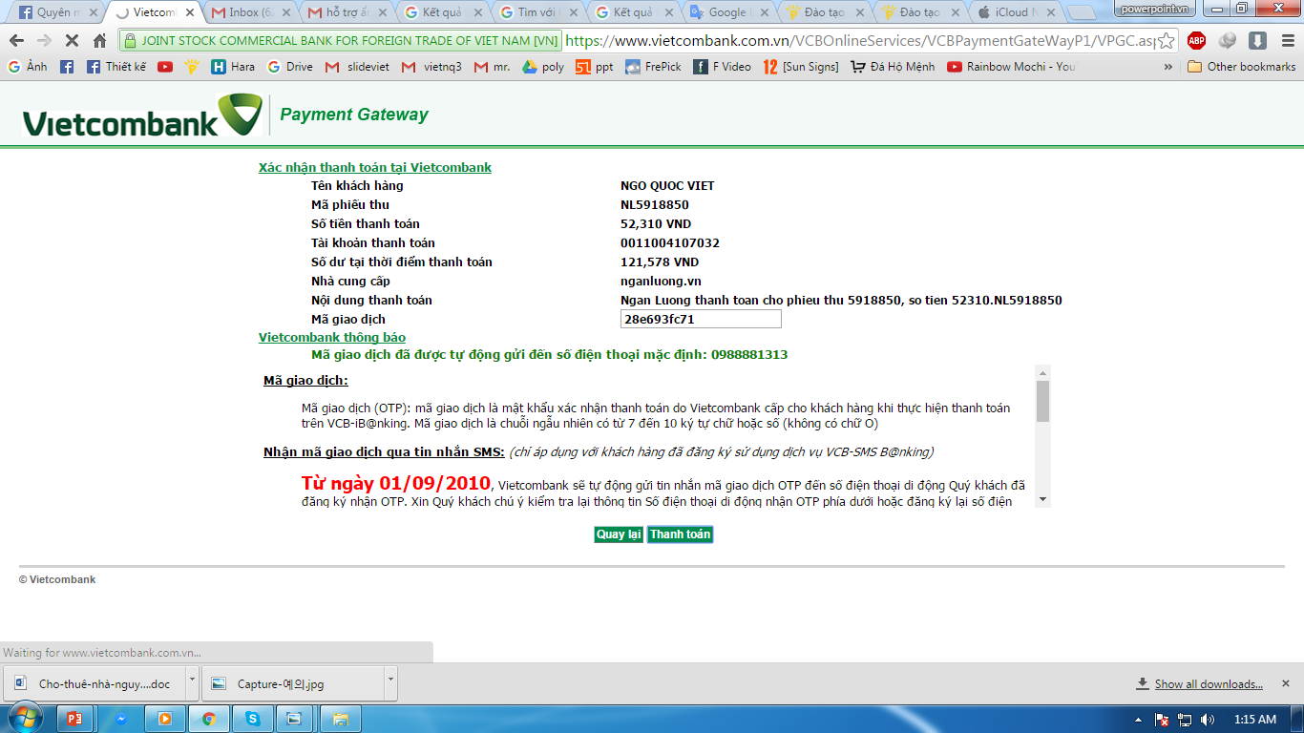
Nhập mã xác nhận OTP để hoàn thành thanh toán

Slide 26
Thông báo thanh toán thành công

Slide 27
Kiểm tra email xác nhận mua hàng thành công gửi đến email của bạn

Slide 28
Thẻ VISA quốc tế
Chọn phương thức thanh toán Thẻ visa quốc tế

Slide 29
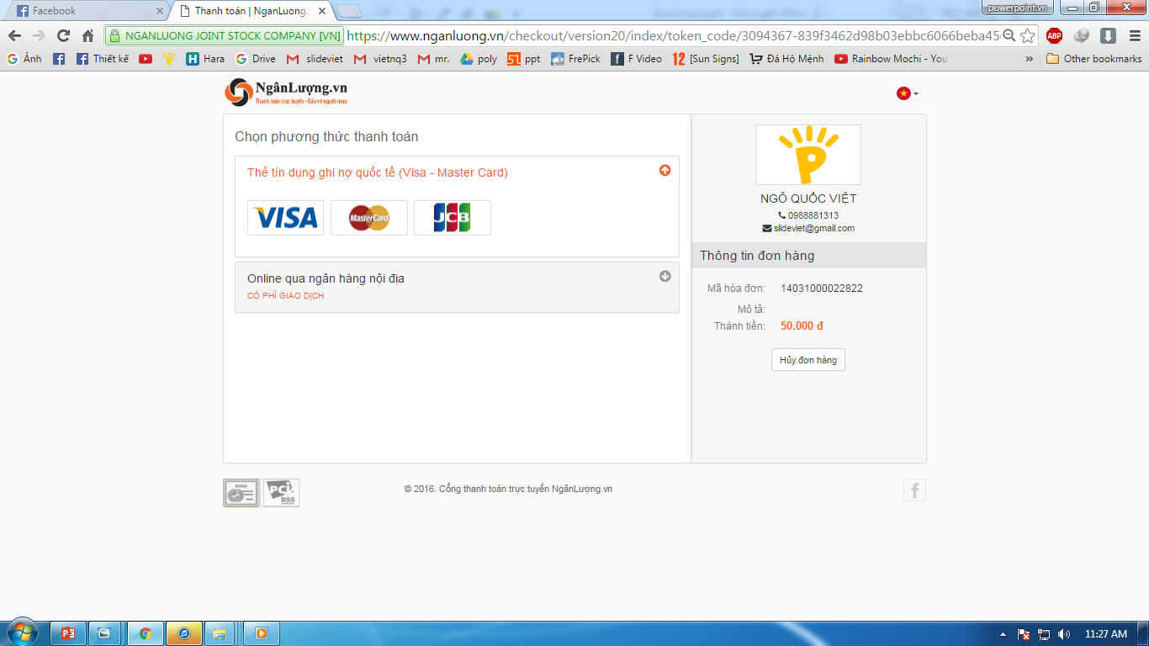
Thẻ VISA quốc tế
Chọn phương thức thanh toán Thẻ visa quốc tế

Slide 30
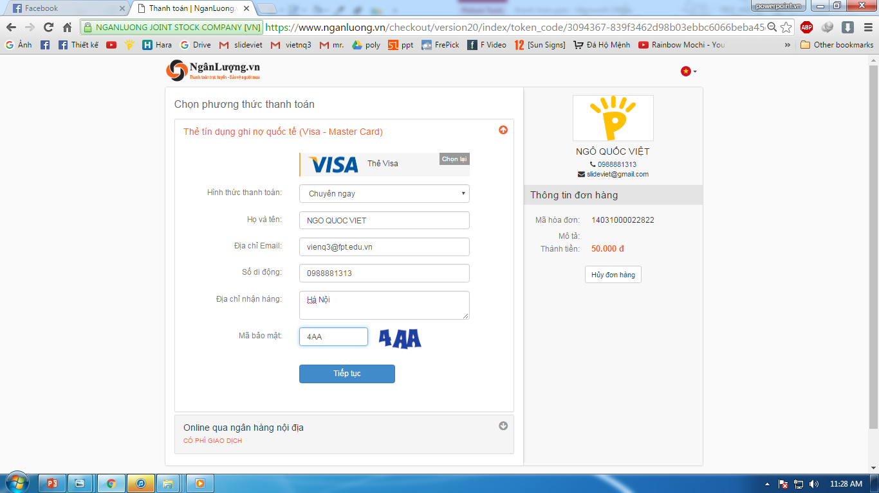
Điền các thông tin cần thiết

Slide 31
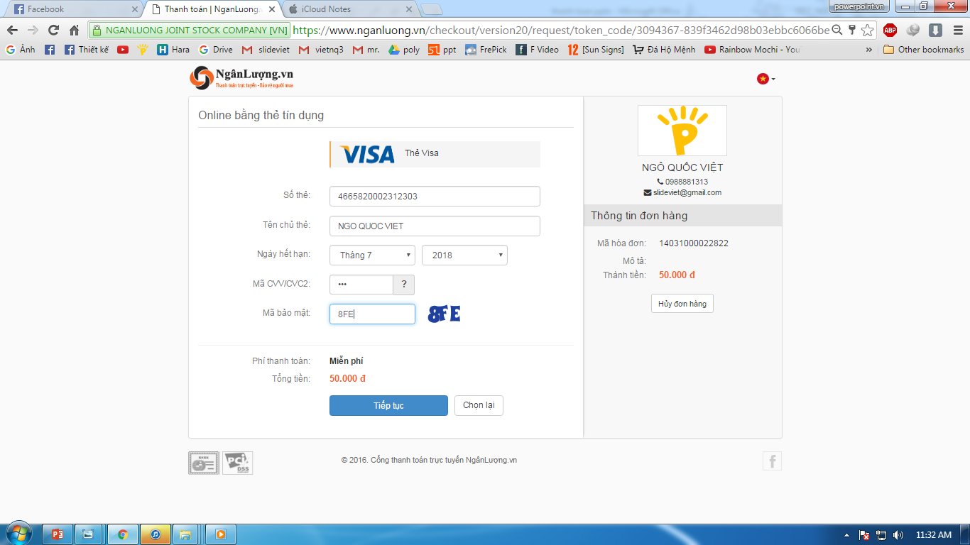
Điền các thông tin gồm mã số thẻ, ngày hết hạn, mã 3 số bảo mật CVV, mã bảo mật

Slide 32
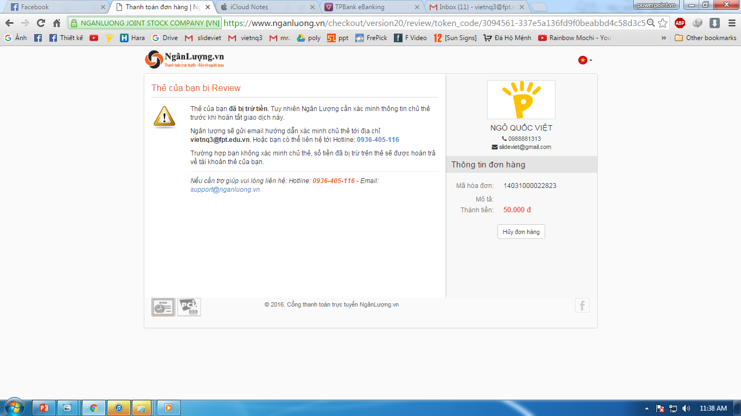
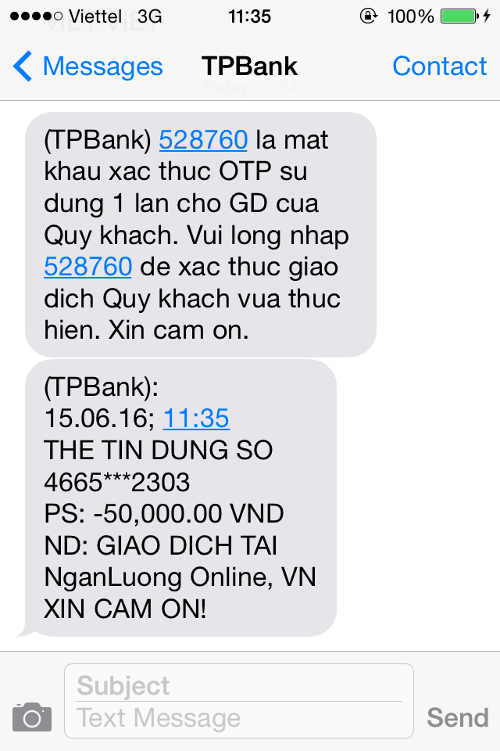
Thông báo thanh toán thành công và tin nhắn trừ tiền gửi qua điện thoại

Slide 33
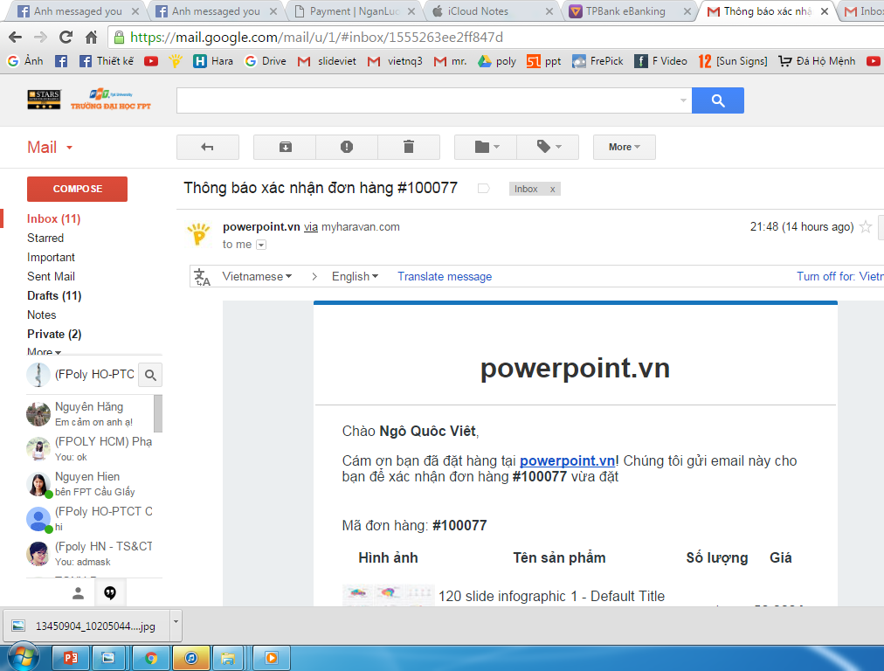
Kiểm tra email xác nhận mua hàng thành công gửi đến email của bạn

Slide 34
GIAO DIỆN TIẾNG ANH

Slide 37
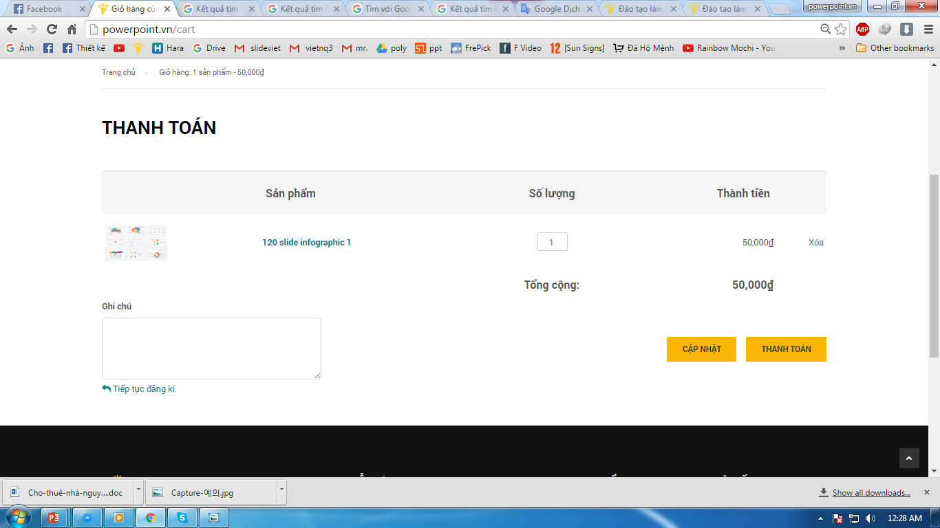

Slide 41
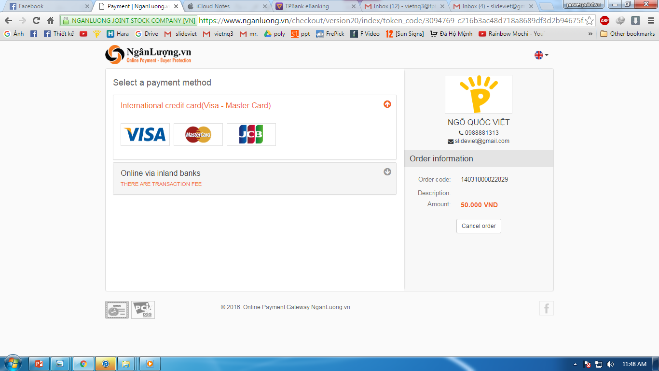

Slide 42
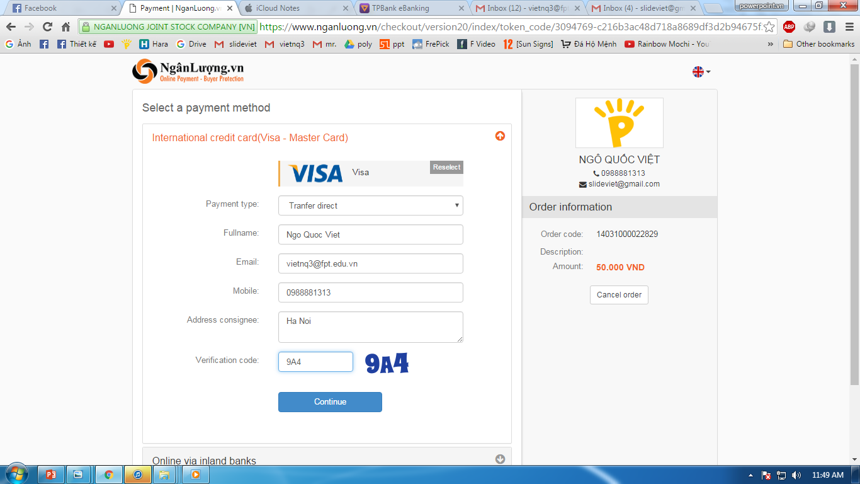

Slide 43
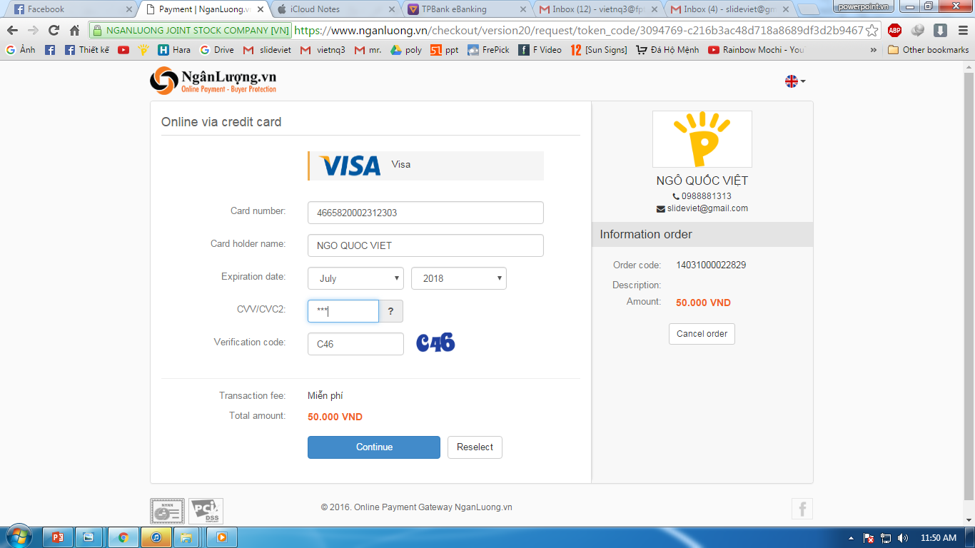

Slide 44
